Slide 1
全国实盘课系列———
连阳的延续
需政策资金支持
经传投研
张明科
课程日期
2024/2/26
执业编号
A1120619100001

Slide 2
盘面环境

Slide 3
消息公告
序号 | 内容 | 经传投研解读
1 | 华为宣布将于2月26日发布全新通信大模型。 | 人工智能+大数据+算力
2 | 问界M9将于2月26日开启规模交付。 | 售价46.9W，1月，销量3.3W，环比增长34.76%，利好华为汽车（新能源）
3 | 十四届人大常委会在2月26~27号在北京举行。 | 逐步关注，两会预热。
4 | 25号左右，英美对胡塞武装进行新一轮袭击。 | 石油煤炭等具备控盘的方向。
5

Slide 4
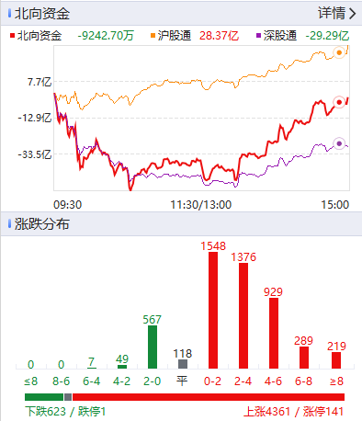
大盘-情绪和仓位的判断
支撑-压力位：3000点大关口，市场关注焦点；
资金量能：两市9200亿，增量，热点赚钱效应火爆；
节奏：上一个星期是新官上任持续政策三把火，逼空力度大；八连阳后，若无更多限制做空政策，市场成交量上不去（9000亿以下）就需要随时留意调整。
分时常见支撑压力位，不同级别的操作参考点
日内均线（分时黄色线-超短），5MA（5日均线-短），智能辅助线（底线-中）

Slide 5
热门板块
资金热门：智能制造、AIGC、新能源车
二梯队：医药、 云计算（算力）、机器人

Slide 6
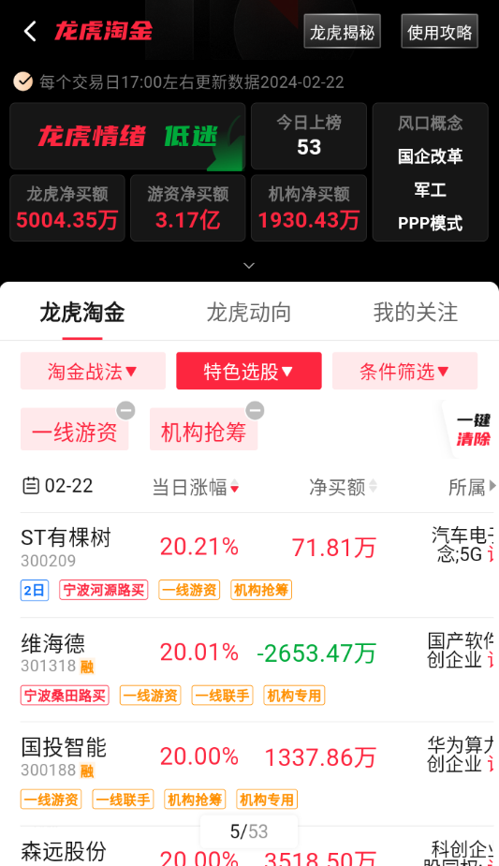
一线游资+机构抢筹
目前阶段「一线游资+机构抢筹」，短线溢价较好
一线游资资金量大且操作活跃，多家机构抢筹多以进攻为主

Slide 7
分时-寻找进攻型资金
专做游资票的短线-超短，日线趋势指标不是刚需

Slide 8
学习提升

Slide 9
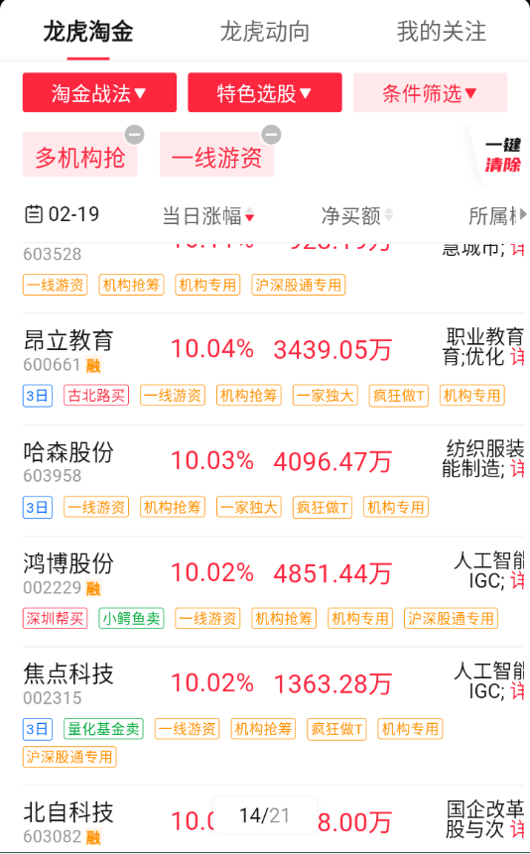
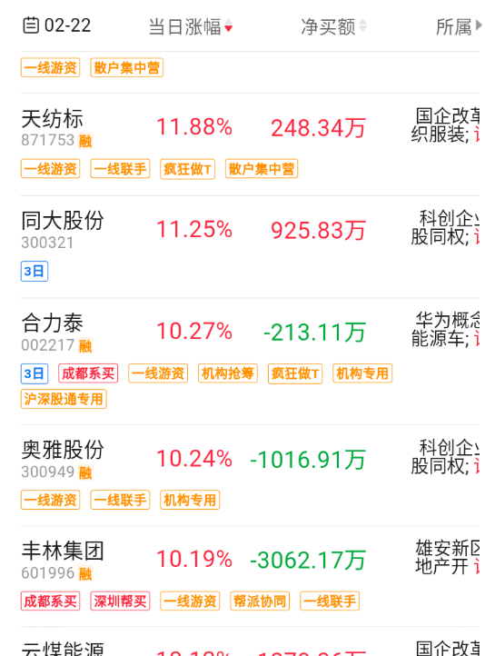
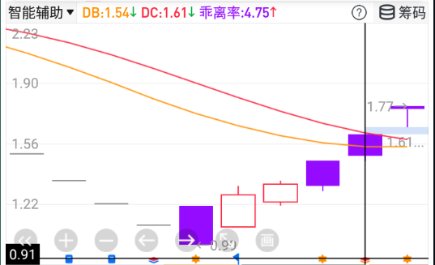
哈森股份，连续两日符合多机构抢筹+一线游资介入，2月19日有较多的分时低吸涨停机会！
Notes:
https://activity.n8n8.cn/pc-page/lhtj?open=renewal&pageId=400000980

Slide 10
精品课
序号 | 课程名 | 介绍 | 适合阶段 | 链接
1 | 《新手入门手册》 | 了解什么是股市股票，一些常见的盘口语言，简单的量价关系，分时图等。 | 入门 | https://toujiao.n8n8.cn/introduce/1
2 | 《小白必修 闯荡股市常见术语》 | 交易规则、指数区分、个股类型区分、筹码、多空等高频术语的讲解。 | 入门 | https://toujiao.n8n8.cn/introduce/17
3 | 《十大看涨 K线组合形态》 | 最基础的K线及看涨组合教学。 | 入门 | https://toujiao.n8n8.cn/introduce/55
4 | 《股市防套解套攻略》 | 被深套怎么办？如何解套？如何防止被套。 | 进阶 | https://toujiao.n8n8.cn/introduce/66
5 | 《让主力都服气的资金仓位管理法》 | 如何做好仓位管理。 | 进阶 | https://toujiao.n8n8.cn/introduce/49

Slide 11
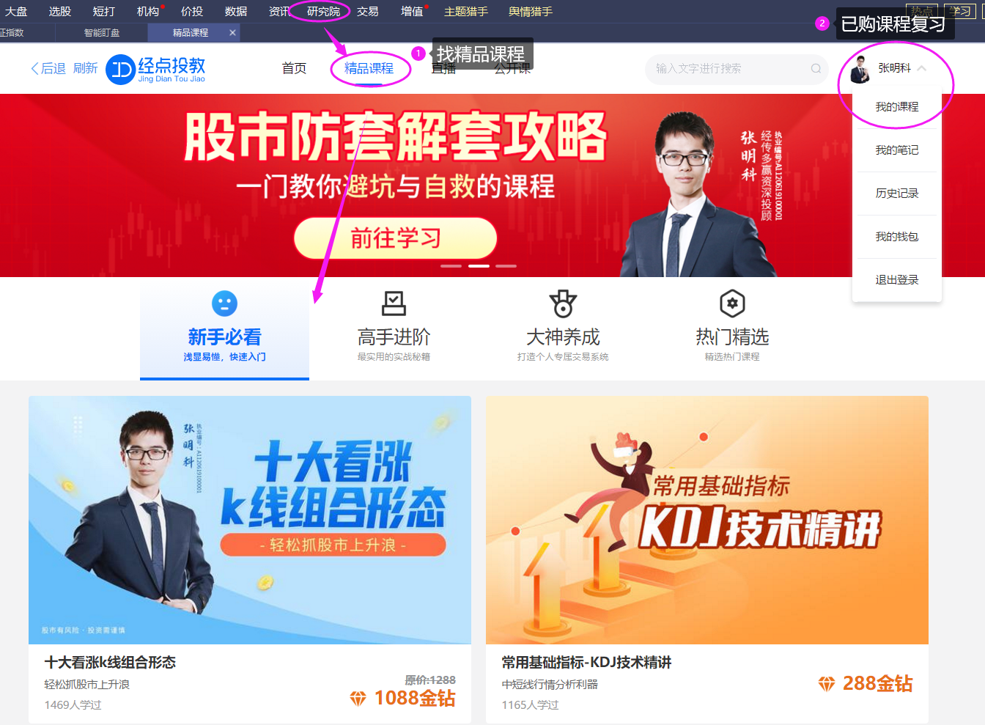
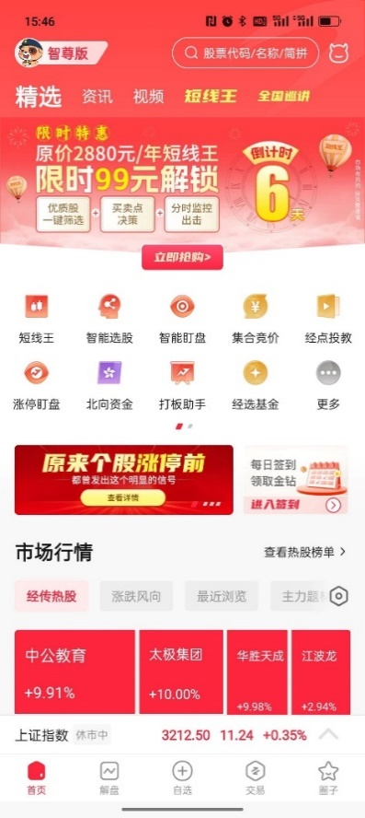
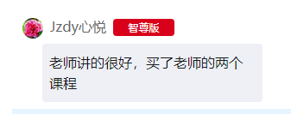
怎样找精品课程及复习回顾
复习
找课
电脑版
手机版

